Slide 1

Презентація до відкритого уроку фізичної культури у 4-Б класі на тему «Рухливі ігри»
Вчитель: Крупко Д.А.

Slide 2
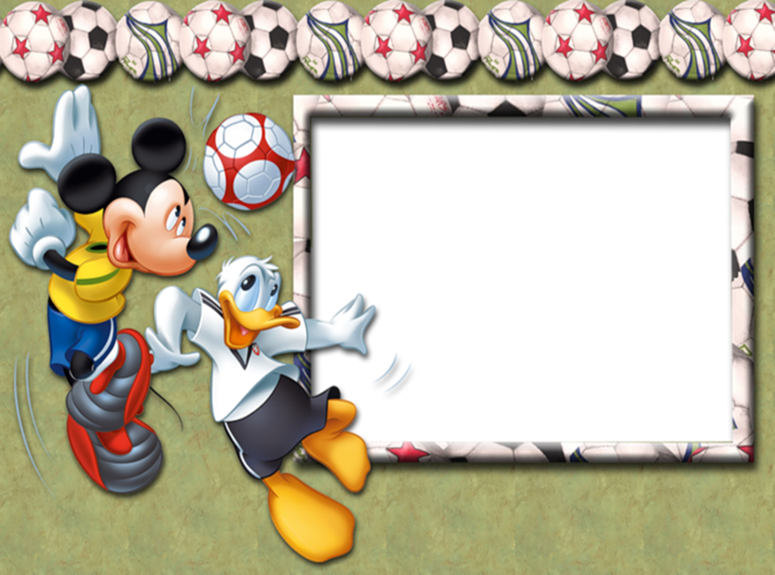
Мета:
- розвивати фізичні якості учнів увагу, спритність, швидкість;
- повторення правил ігор «Човникова естафета», «Горобці і кіт»;
- виховувати почуття колективізму засобами рухливих ігор.

Slide 3


ходьба по колу
повільний біг
біг з високим підніманням стегна
біг із закиданням гомілки
біг приставним кроком, по сигналу – зміна напрямку
звичайна ходьба з відновленням дихання

Slide 4

Вправи на місці
вправи для м’язів шиї
вправи для м’язів рук
вправи для м’язів тулуба
вправи для м’язів ніг
вправи зі стрибками

Slide 5


Вправи з м'ячем:
ловіння і передача м’яча обома руками від грудей на місці
ловіння і передача м’яча обома руками з за голови на місці
ловіння і передача м’яча з-за голови з кроком
ведення м’яча лівою та правою руками зі зміною місць
ловіння і передача м’яча обома руками від грудей зі зміною місць у русі
ведення м’яча з наступним кидком в кошик
кидки м’яча в кошик з місця

Slide 6
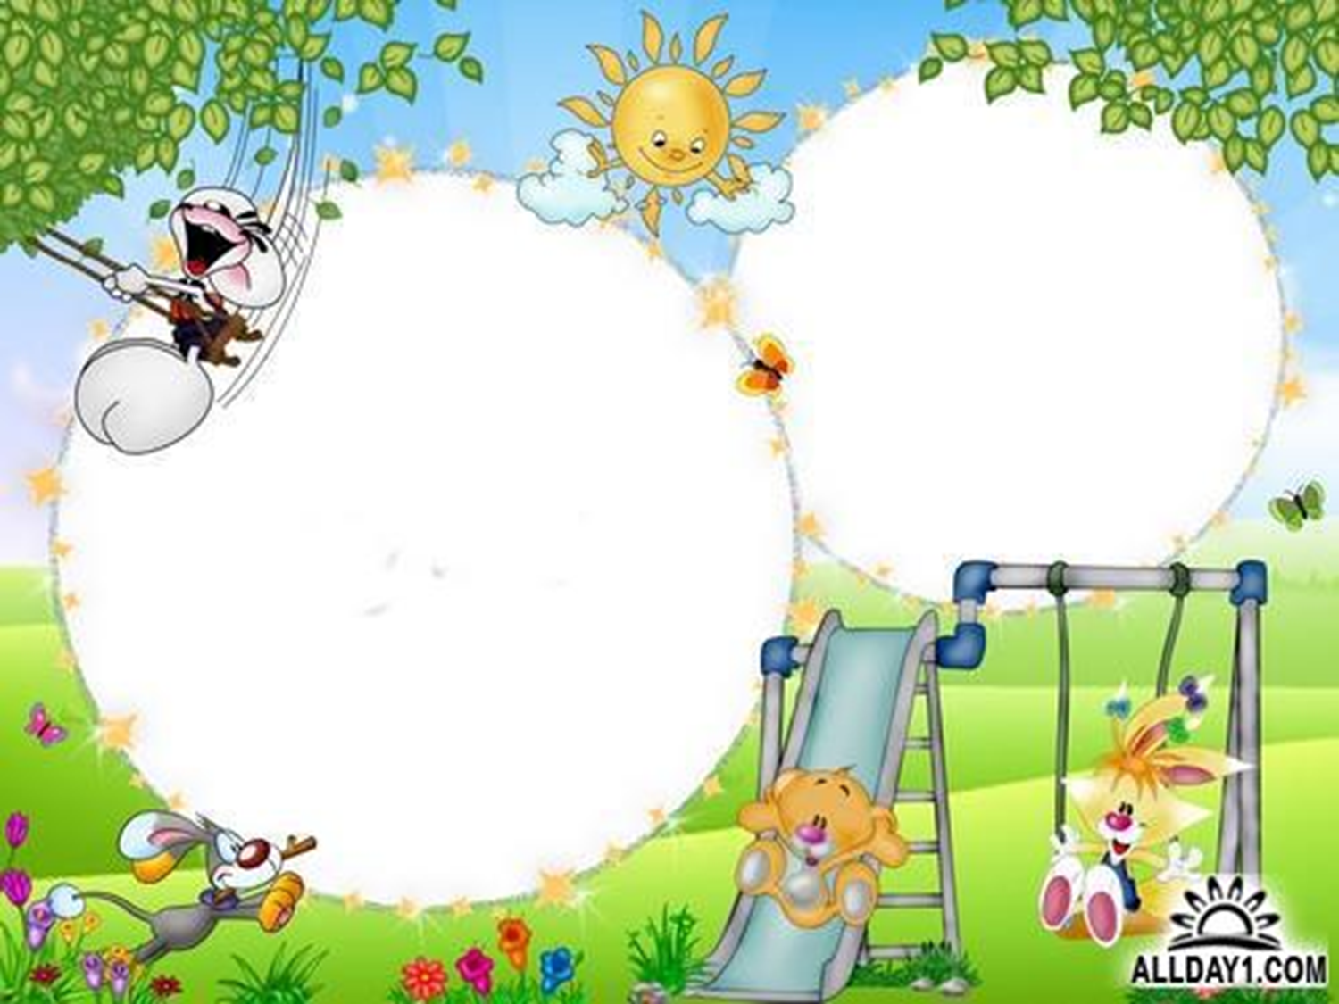
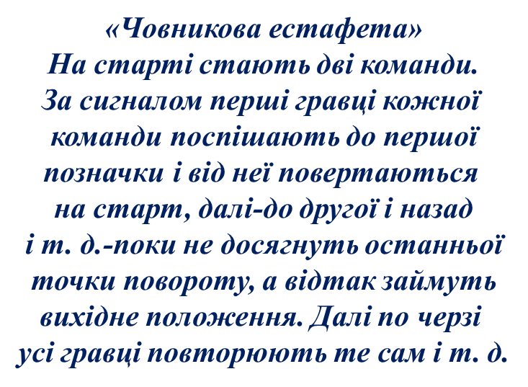
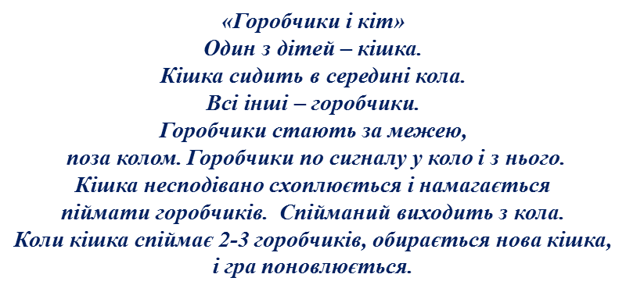
Правила ігор

Slide 7

«Ми нового часу нове покоління,
Козацького роду святого коріння.
Ми вірим в державу, яку нам дав Бог!
Найкраща, єдина, моя Україна!»

